Slide 1
mini-cas
Uma biblioteca para matemática simbólica em C++
Arthur Gonçalves do Carmo
Luiz Carlos de Abreu Albuquerque

Slide 2
Sumário
Decisões tomadas (até agora)
O que há de novo
Detalhes sobre o que já funciona

Slide 3
Decisões tomadas
Implementação da classe para polinômios
-> Criação de uma classe para monômios
Classes symbol e term continuam no escopo do projeto
Classes para vetores e matrizes fora
(mas devem ser implementadas enventualmente)

Slide 4
Monômios
Resumidamente:
128xy³z² é um monômio
(1 + y) x não é um monômio

Slide 5
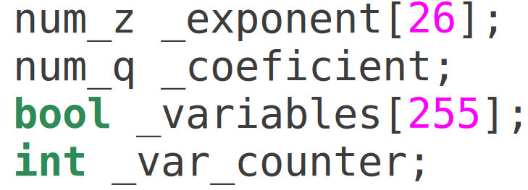
Primeira tentativa

Slide 6
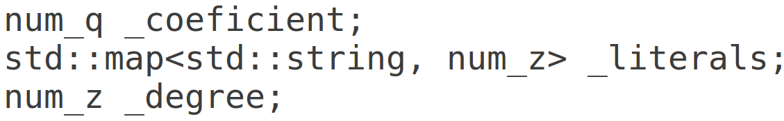
Como está agora

Slide 7
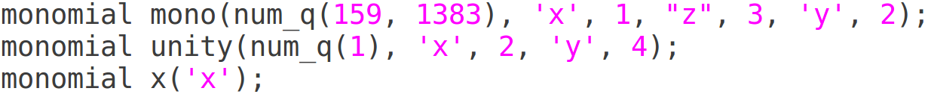
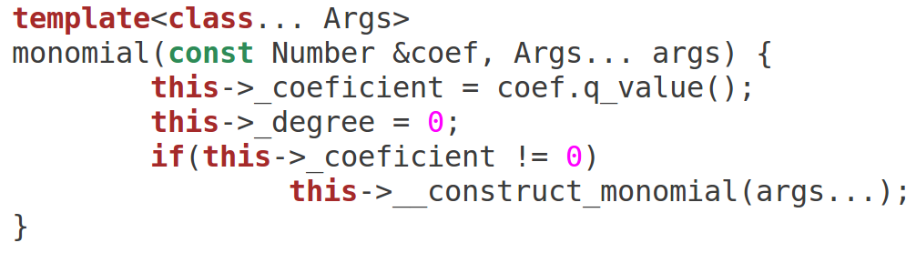

Slide 8
Polinômios
monomial_comp_class:
certifica que monômios semelhantes compartilhem um mesmo lugar na árvore

Slide 9
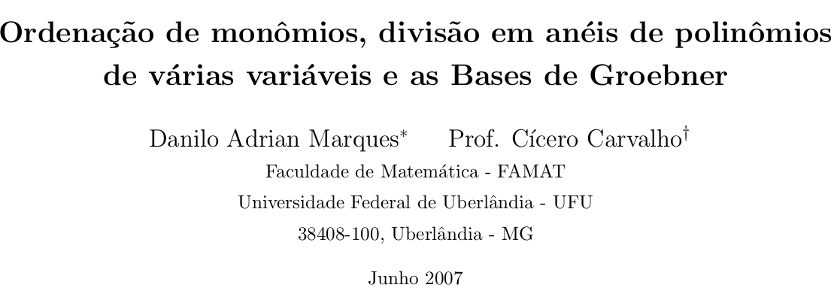
Até isso já é bem estudado!
FAMAT em Revista nº 9, Out 2007

Slide 10
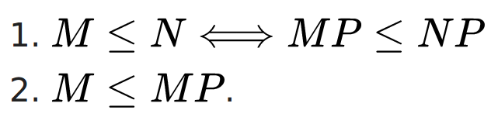
Basicamente é necessário que para todo monônio M, N e P:
Qual a ordem mais interessante para
xy²z, z², x³ e x²z²?
x³ > x²z² > xy²z > z² (lex)
x²z² > xy²z > x³ > z² (glex)
xy²z > x²z² > x³ > z² (grevlex)

Slide 11
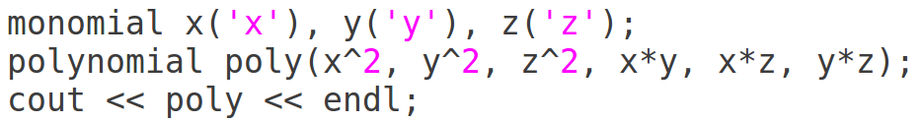
Só mais um exemplo...
x^2 + x * y + y^2 + x * z + y * z + z^2
ou
x^2 + x*y + y^2 + x*z + y*z + z^2

Slide 12
Obrigado!
https://github.com/ArthurCarmo/mini-cas
Contato: arthur.carmo@ufv.br
https://github.com/ArthurCarmo/mini-cas/blob/master/minicas-beta.tar.gz

Slide 13
Referências
livrozilla.com/doc/1343906/ordenação-de-monômios--divisão-em-anéis-de-polinômios-de

